Slide 1
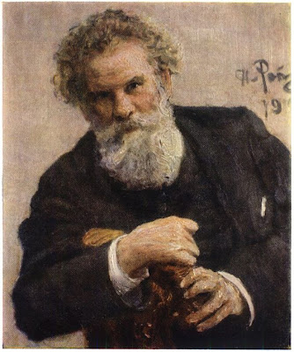
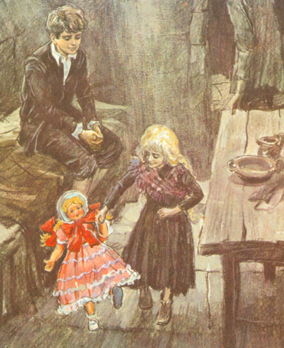
Муниципальное общеобразовательное учреждение
«Средняя общеобразовательная школа № 2 города Буденновска Буденновского района»
Дружба Васи с Валеком и Марусей
(по повести В.Г. Короленко «В дурном обществе»)
Краснощекова Юлия Викторовна,
учитель русского языка и литературы, призер районного конкурса «Учитель года России – 2012» в номинации «Педагогический дебют»

Slide 2

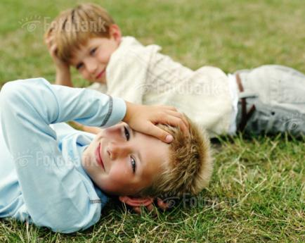
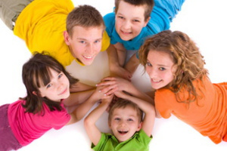
Бесценный дар - дружба
В мире нет ничего лучше и приятнее дружбы; исключить из жизни дружбу все равно, что лишить мир солнечного света.
Цицерон

Slide 3
Дружба – это …
взаимопонимание
поддержка
помощь
доверие
радость
счастье
любовь
добро

Slide 4
Работа в группах
Представьте возможный вариант развития событий:
Как развивались бы события, если бы Вася и Валек подрались?
Как развивались бы события, если бы Вася послушал отца и перестал ходить к ребятам?
3. Как развивались бы события, если бы Вася не пошел в часовню?

Slide 5
Угадай героя
Вася
-Плохо, молодой человек, - вы в дурном обществе!!! Жаль, очень жаль сына почтенных родителей
Валек
Она так резво бегала, когда, бывало, разыграется, так звонко смеялась…
Януш
Она падала, вновь приподымалась и наконец направилась нетвердыми шагами к мальчишке.
Соня
Я виноват перед тобою, мальчик, и ты постараешься когда-нибудь забыть это, не правда ли?
Тыбурций Драб
- А меня отец не любит. Он никогда не целовал меня. Он нехороший
Отец Васи
- Эге-ге! Пан судья, если меня не обманывают глаза… Зачем это вы изволили пожаловать?
Мать Васи
Я помню ее, когда она сидела больная перед открытым окном и грустно оглядывала чудную весеннюю картину.
Маруся
- Я знаю, ты хлопец хороший и никому не расскажешь, как мы живем. Пойдем к нам.

Slide 6
Угадай героя
Вася
-Плохо, молодой человек, - вы в дурном обществе!!! Жаль, очень жаль сына почтенных родителей
Валек
Она так резво бегала, когда, бывало, разыграется, так звонко смеялась…
Януш
Она падала, вновь приподымалась и наконец направилась нетвердыми шагами к мальчишке.
Соня
Я виноват перед тобою, мальчик, и ты постараешься когда-нибудь забыть это, не правда ли?
Тыбурций Драб
- А меня отец не любит. Он никогда не целовал меня. Он нехороший
Отец Васи
- Эге-ге! Пан судья, если меня не обманывают глаза… Зачем это вы изволили пожаловать?
Мать Васи
Я помню ее, когда она сидела больная перед открытым окном и грустно оглядывала чудную весеннюю картину.
Маруся
- Я знаю, ты хлопец хороший и никому не расскажешь, как мы живем. Пойдем к нам.

Slide 7
Дружба – это …
взаимопонимание
поддержка
помощь
доверие
радость
счастье
любовь
добро

Slide 8
Синквейн
Существительное
(тема синквейна)
Прилагательное
(раскрывает тему)
Прилагательное
(раскрывает тему)
Глагол
Глагол
Глагол
Предложение в контексте темы
Слово-резюме,
слово-ассоциация

Slide 9
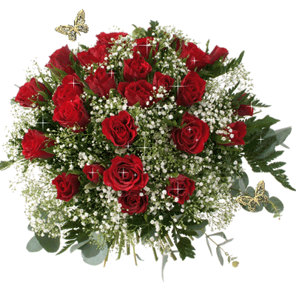
Спасибо за внимание!
Домашнее задание
Написать сочинение-рассуждение на тему
«Что значит дружба для меня?»

